Slide 1

Ставропольский государственный аграрный университет
Методики проведения зоогигиенических, профилактических и ветеринарно-санитарных мероприятий
Активная и пассивная профилактика инфекционных болезней

Slide 2
Общая профилактика. Это ряд постоянно действующих и повсеместно проводимых мер ветеринарно-санитарного и организационно-хозяйственного характера, направленных на профилактику инфекционных болезней. В неё входят:
а) охранно-ограничительные меры по перевозке и перемещениях животных и сырья животного происхождения, а также контроль за комплектованием ферм, формированием стад, гуртов и отар;
б) профилактическое карантинирование животных, вновь поступающих в хозяйство или в страну;
в) селекция животных (пород) с наследственной устойчивостью к болезням;
г) полноценное и рациональное кормление, нормальное размещение и эксплуатация животных, строгое соблюдение при использовании помещений принципа «все занято - все пусто», а также других технологических процессов;
д) плановый ветеринарный контроль за здоровьем животных, своевременное выделение, изоляция и лечение больных;
е) регулярная очистка и дезинфекция помещений, территорий и инвентаря;
ё) своевременная уборка, обеззараживание и утилизация навоза, трупов животных, производственных и биологических отходов;

Slide 3
ж) регулярное проведение дератизации и дезинсекции;
з) поддержание в надлежащем санитарном состоянии пастбищ, скотопрогонных трасс и мест водопоя животных;
и) функционирование животноводческих хозяйств (ферм) по принципу закрытых предприятий с замкнутым внутрихозяйственным циклом или межхозяйственным производством, т. е. воспроизводством, выращиванием и эксплуатацией животных;
к) обеспечение обслуживающего персонала ферм, комплексов и птицефабрик спецодеждой, обувью и предметами личной гигиены;
л) строительство животноводческих помещений и их размещение, отвечающее общероссийским нормам технологического проектирования животноводческих предприятий и ветеринарно-санитарным требованиям.
Меры общей профилактики должны проводиться постоянно вне зависимости от наличия инфекционной болезни. Недооценка их эпизоотического значения весьма опасна, особенно в условиях современного интенсивного животноводства.

Slide 4
Специфическая профилактика. Это специальная система мер, направленная на предупреждение появления конкретной инфекционной болезни. Характер специфических профилактических мероприятий определяется особенностями инфекционной болезни, эпизоотической обстановкой хозяйства и окружающей территории (региона).
Специфическая профилактика включает в себя:
а) проведение специальных диагностических исследований (туберкулинизация, серологическая диагностика бруцеллеза и др.); превентивная изоляция, вынужденное карантинирование и наблюдение с целью уточнения диагноза;
б) применение лечебно-профилактических средств специального назначения (например, премиксы и аэрозоли при профилактике алиментарных и респираторных инфекций);
в) иммунопрофилактика путем применения различных специфических средств - вакцин, сывороток, иммуноглобулинов и т. д. Она проводится согласно планам противоэпизоотической работы в благополучных хозяйствах, поголовье которых необходимо защитить от конкретной инфекционной болезни.

Slide 5
Активная иммунизация. Она является самым распространенным видом иммунизации и достигается введением животным вакцин и анатоксинов. Вакцина - это антигенные препараты, полученные из микробов или продуктов их жизнедеятельности, на введение которых организм формирует иммунитет к соответствующей инфекционной болезни. По способу приготовления различают живые и инактивированные вакцины.
Живые вакцины - препараты, приготовленные из живых ослабленных (аттенуированных) штаммов микробов, лишенных способности вызывать болезнь, но сохранивших свойства размножаться в организме животных и обусловливать выработку у них иммунитета. Преимущество живых вакцин перед инактивированными в том, что они вводятся однократно и в небольших дозах и обеспечивают быстрое формирование достаточно стойкого и напряженного (длительного) иммунитета.

Slide 6
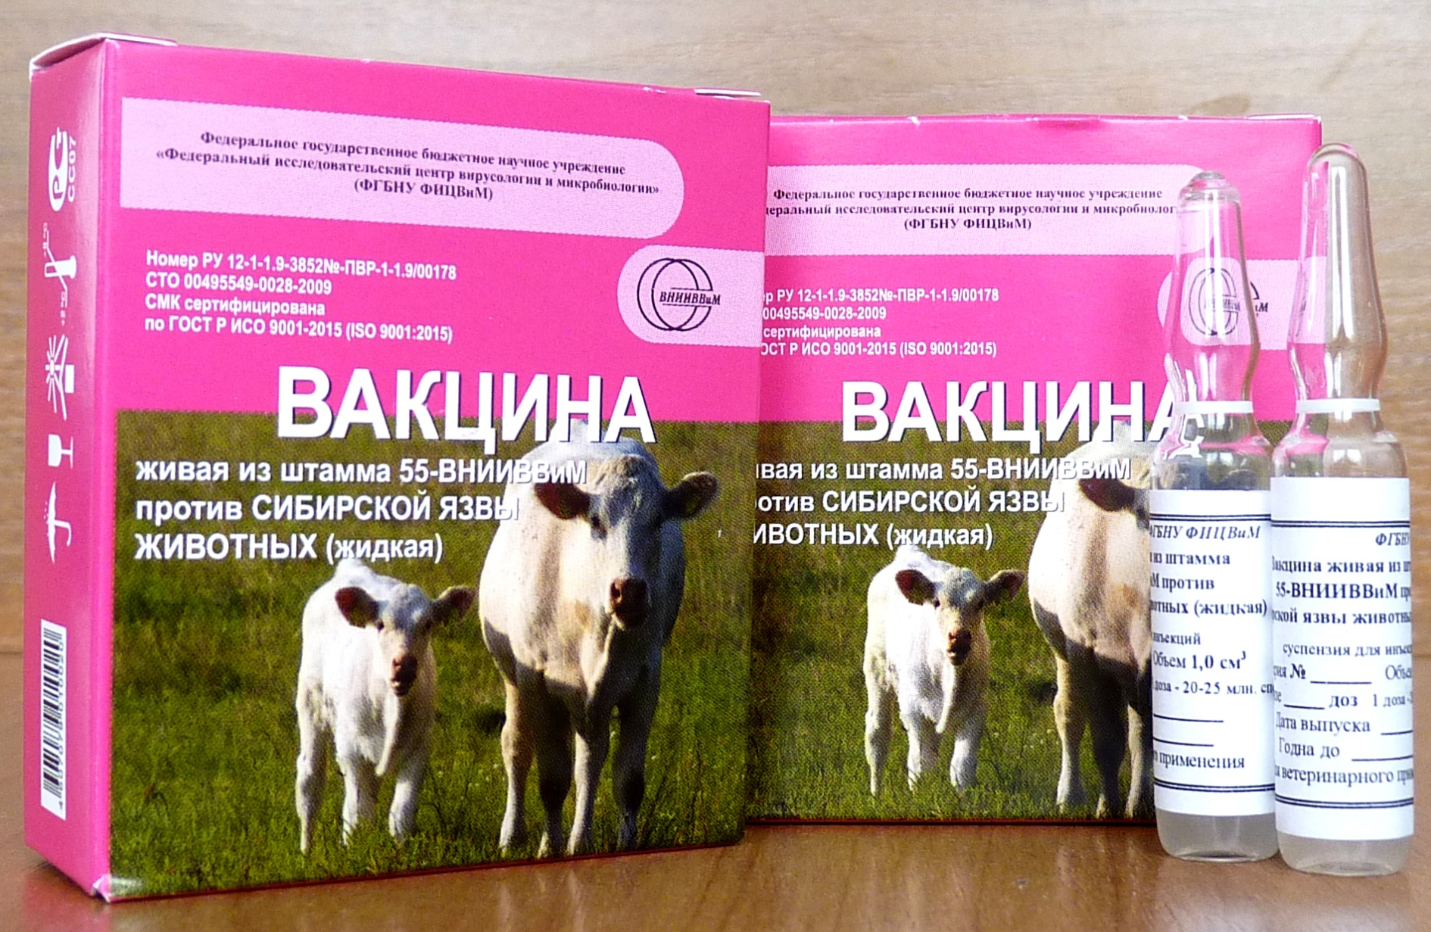
Живые вакцины

Slide 7
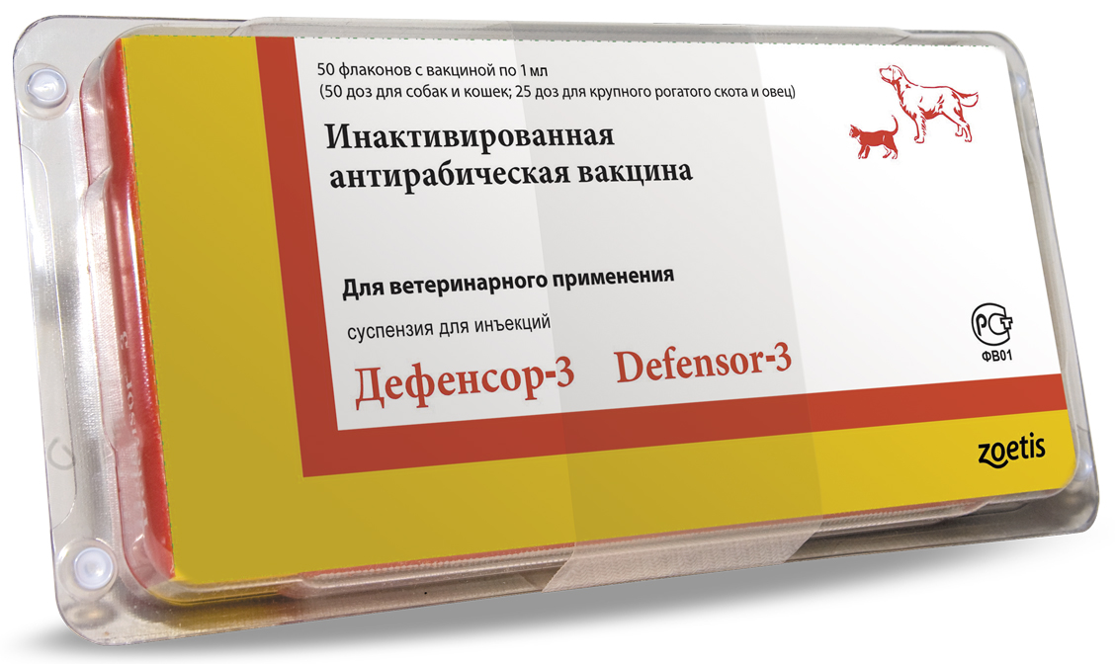
Инактивированные вакцины получают путем инактивации патогенных, особо вирулентных микроорганизмов, без их разрушения с помощью химических и физических методов (термовакцины, формолвакцины, фенолвакцины и т. д.). Это, как правило, слабореактогенные биопрепараты, эпизоотологическая эффективность которых уступает живым вакцинам. Поэтому их вводят животным в больших дозах и многократно.

Slide 8
Пассивная иммунизация. Это тоже специфическая профилактика инфекционных болезней, но путем введения иммуносывороток (специально приготовленных или полученых от переболевших животных), глобулинов и иммунолактона; это по существу серопрофилактика, способная создавать быстрый (через несколько часов), но кратковременный иммунитет (до 2-3 нед.).
Разновидностью пассивной иммунизации является приобретение новорожденными животными от иммунных матерей лактогенным путем специфических антител и формирование таким путем у них коллострального, или лактогенного (материнского), иммунитета.
С профилактической целью иммуносыворотки вводят в небольших дозах, чаще всего при непосредственной угрозе возникновения инфекционной болезни, а также перед перевозками животных на выставки и в другие хозяйства. В условиях крупных хозяйств пассивная иммунизация нашла широкое применение в качестве лечебно-профилактического мероприятия при ряде респираторных и алиментарных инфекций молодняка (сальмонеллез, колибактериоз, парагрипп-3 и др.).

Slide 9

Сыворотки

